Slide 1
МБОУ «Тургеневская СОШ»
Глина.
«Отголоски старины»
Проект учащихся 3 класса
Руководитель: Гончарук Светлана Тимофеевна

Slide 2
Цели и задачи
Ознакомление и изучение красной и белой глины.
Применение глины в быту
Экскурсия в наш музей
Экспедиция в местечко «Белая глина»
Чтение справочной литературы
Сбор материалов у старожилов села
Изготовление игрушек и посуды из красной глины
Использование интернет ресурсов

Slide 3
Сроки проекта
2011-2012 год – исследование местечка с глиной
2012-2013 – ознакомление с полезными ископаемыми: ракушечник, песок, глина из озера Нуху-Нур.
2013-2014 – посещение мест с полезными ископаемыми

Slide 4
Село Тургеневка образовалась в 1909 году. Коренные жители - переселенцы из Белоруссии.

Slide 5
Недалеко от Тургеневки есть местечко «Белая глина». Местные жители использовали её в быту. Залегает глина неглубоко от поверхности — копнешь лопатой, и откроется нечто молочно-белое. Мы ходили, копали её, пробовали делать из неё глиняные игрушки. Наша глина серая - много в ней примесей, но очень хорошая глина есть в Мельзанах .

Slide 6
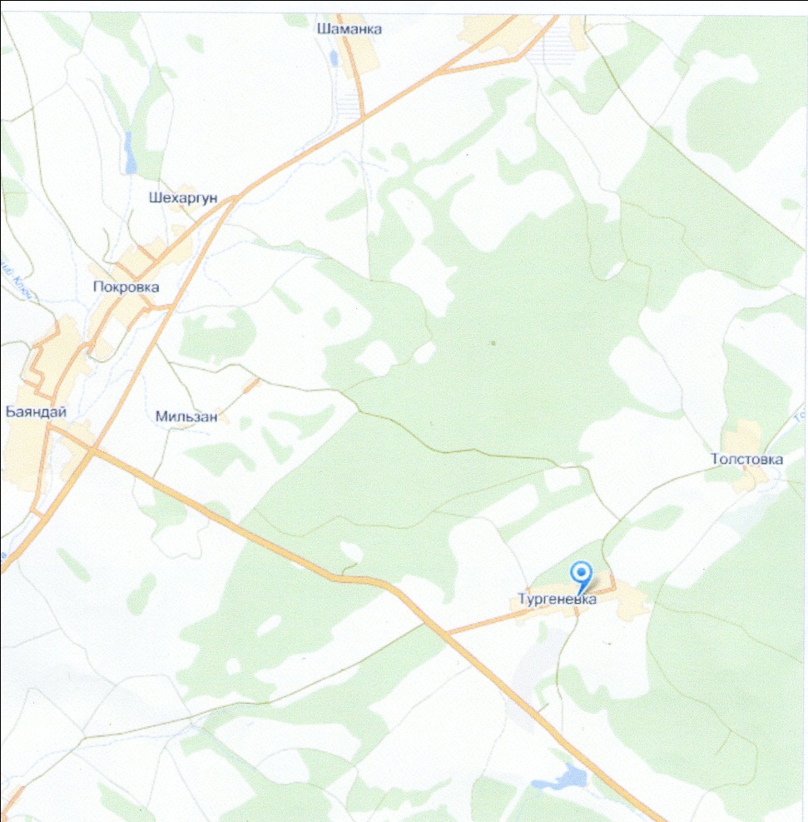
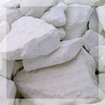
Наши прабабушки и прадедушки стали ездить в Мельзаны и привозить от туда глину для побелки домов, печей. Глиной запасались на целый год так как дома белили ранней весной, а печи подбеливали круглый год. Ребята использовали глину вместо мела.

Slide 7
В нашей деревни много красной глины, которую используют до сих пор

Slide 8
Наши предки использовали красную глину для утепления домов, замазывали щели между бревен.

Slide 9
Белой глиной белили стены,

Slide 10
подбеливали деревья. Глину и сейчас используют для этого.

Slide 11
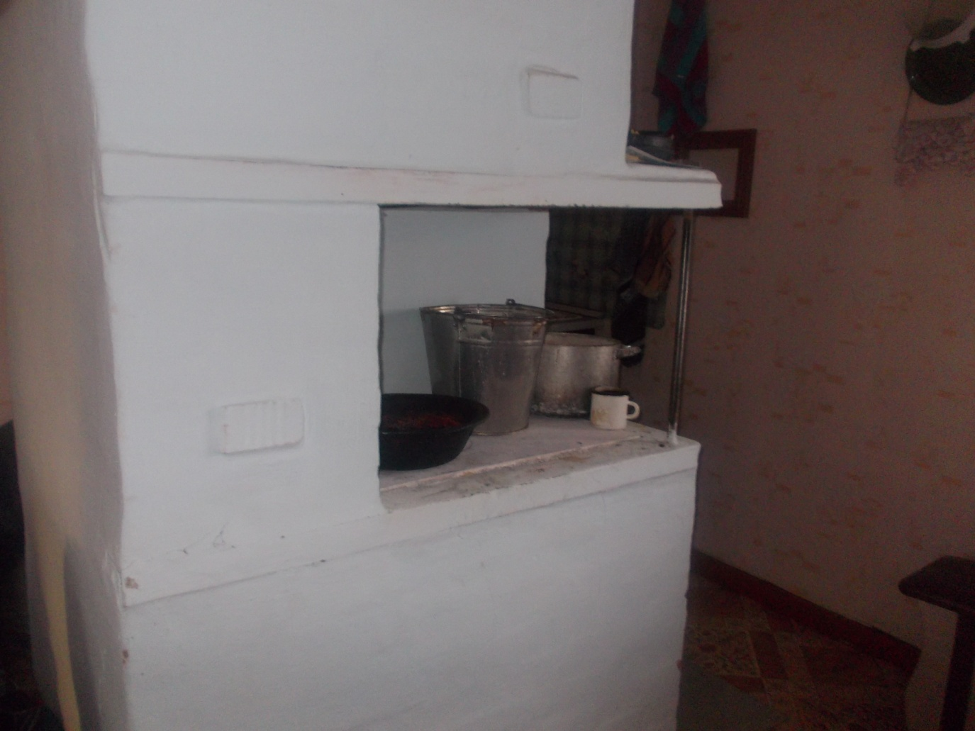
Красную глину использовали при кладке печей

Slide 12
Наши предки из Белоруссии везли с собой домашнюю утварь. Среди этих вещей была глиняная посуда, которую мы можем увидеть в нашем музее

Slide 14
Гончарное дело в нашей деревни не прижилось. Из воспоминаний жителей известно, что посуды возили продавать на базар.

Slide 15
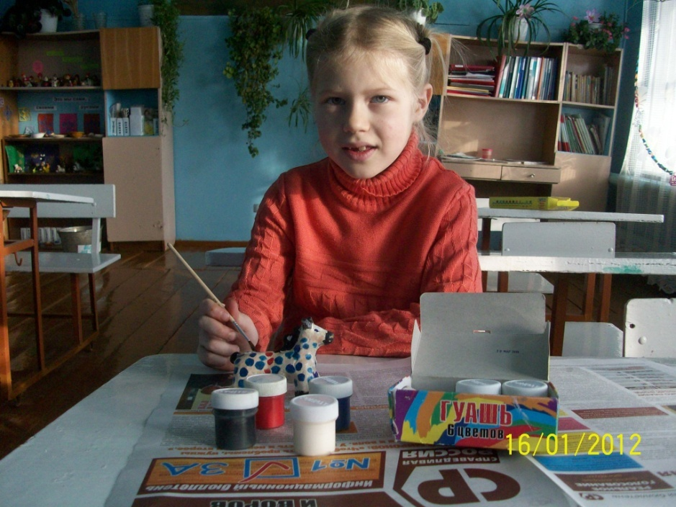
На занятиях кружка «Рушничок» (руководитель Тюшкевич Н.А.) мы лепим игрушки из красной глины

Slide 18
Что мы узнали о глине?
Глина — это горная порода, которая образовалась в результате разрушения скал в процессе выветривания. Это очень мелкая смесь частиц бурого, желтого, белого и других цветов.
Глина является основой гончарного, кирпичного производства.
В районе улуса Мельзаны, что в тесном соседстве с Баяндаем, геологической экспедицией из Иркутска, была подтверждена уникальность белой глины, которую использовали наши жители еще в 19 веке.

Slide 19
Перспектива нашей проектной деятельности
Исследовать полезные ископаемые Баяндаевского района:
- Люры: глина, песок;
Озеро Нуху-Нур;
Лидинск: ракушечник;
Месторождения каменного угля .

Slide 20
Спасибо за внимание!

